Slide 1

TIẾNG VIỆT 3
Tập 1
Tuần 12
Bài đọc 2: Cái cầu

Slide 2


Ấn để đến trang sách

Slide 3
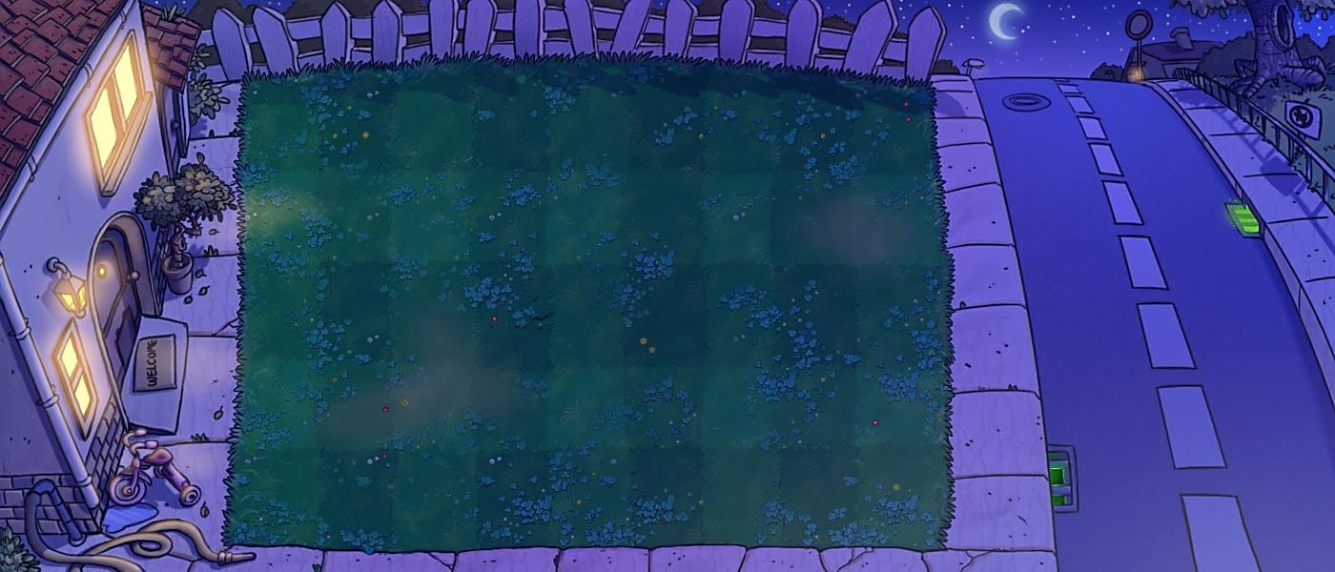


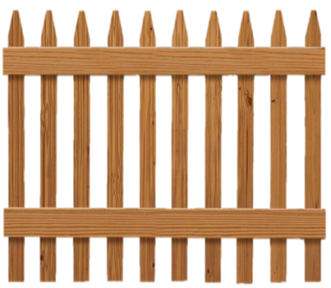
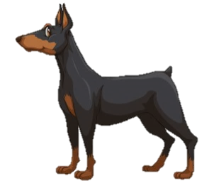
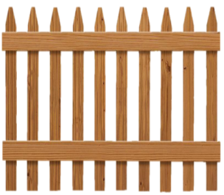
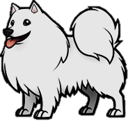
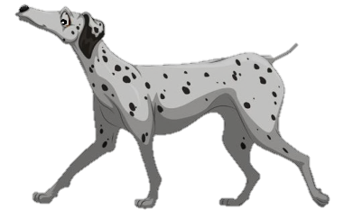
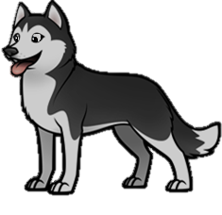
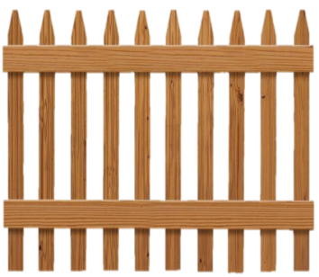

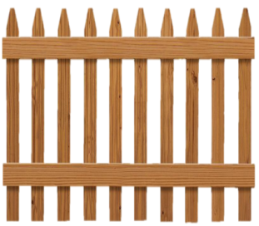
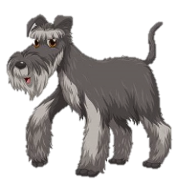

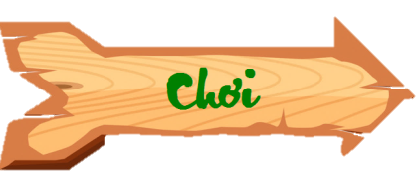
GIẢI CỨU
THÚ CƯNG

Slide 4
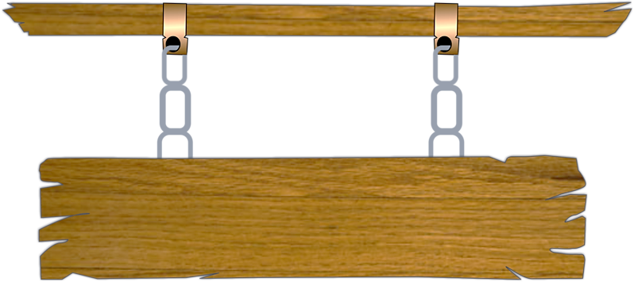
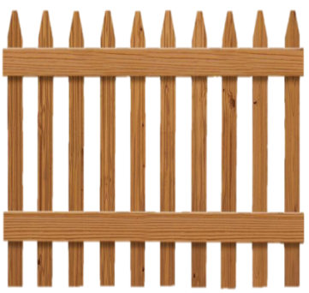
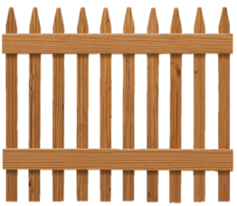
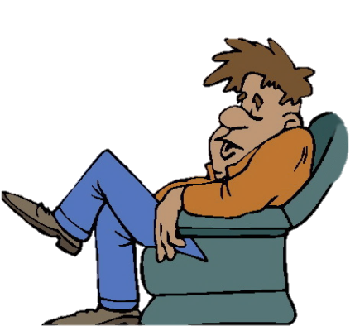

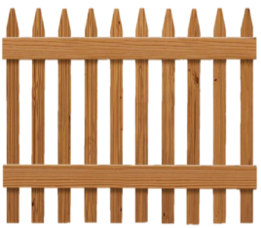
Các chú cún đã bị bắt cóc và bị nhốt
trong những chiếc chuồng. Trong lúc kẻ xấu đang say ngủ, hãy cố gắng trả lời đúng
các câu hỏi và giúp các chú cún trốn thoát.

Slide 5
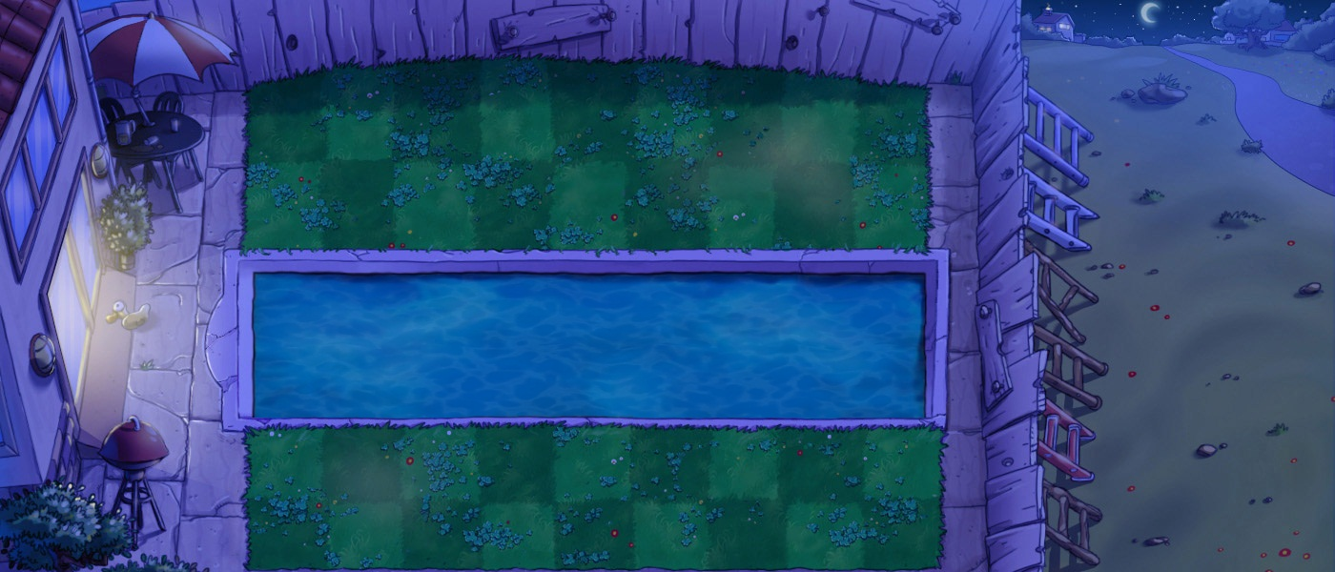

Phần tiếp theo
1
Notes:
Hướng dẫn: GV click vào hàng rào để hiện câu hỏi.

Slide 6

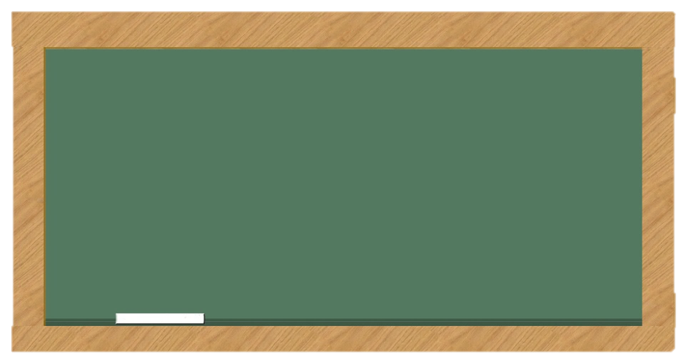
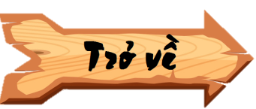
Một cây mà có hai đầu,
Không cành không lá dãi dầu nắng mưa.
Là cây gì?
Cây cầu
Notes:
Hướng dẫn: Sau khi HS trả lời đúng, GV click vào Trở về để về màn hình giải cứu.

Slide 7

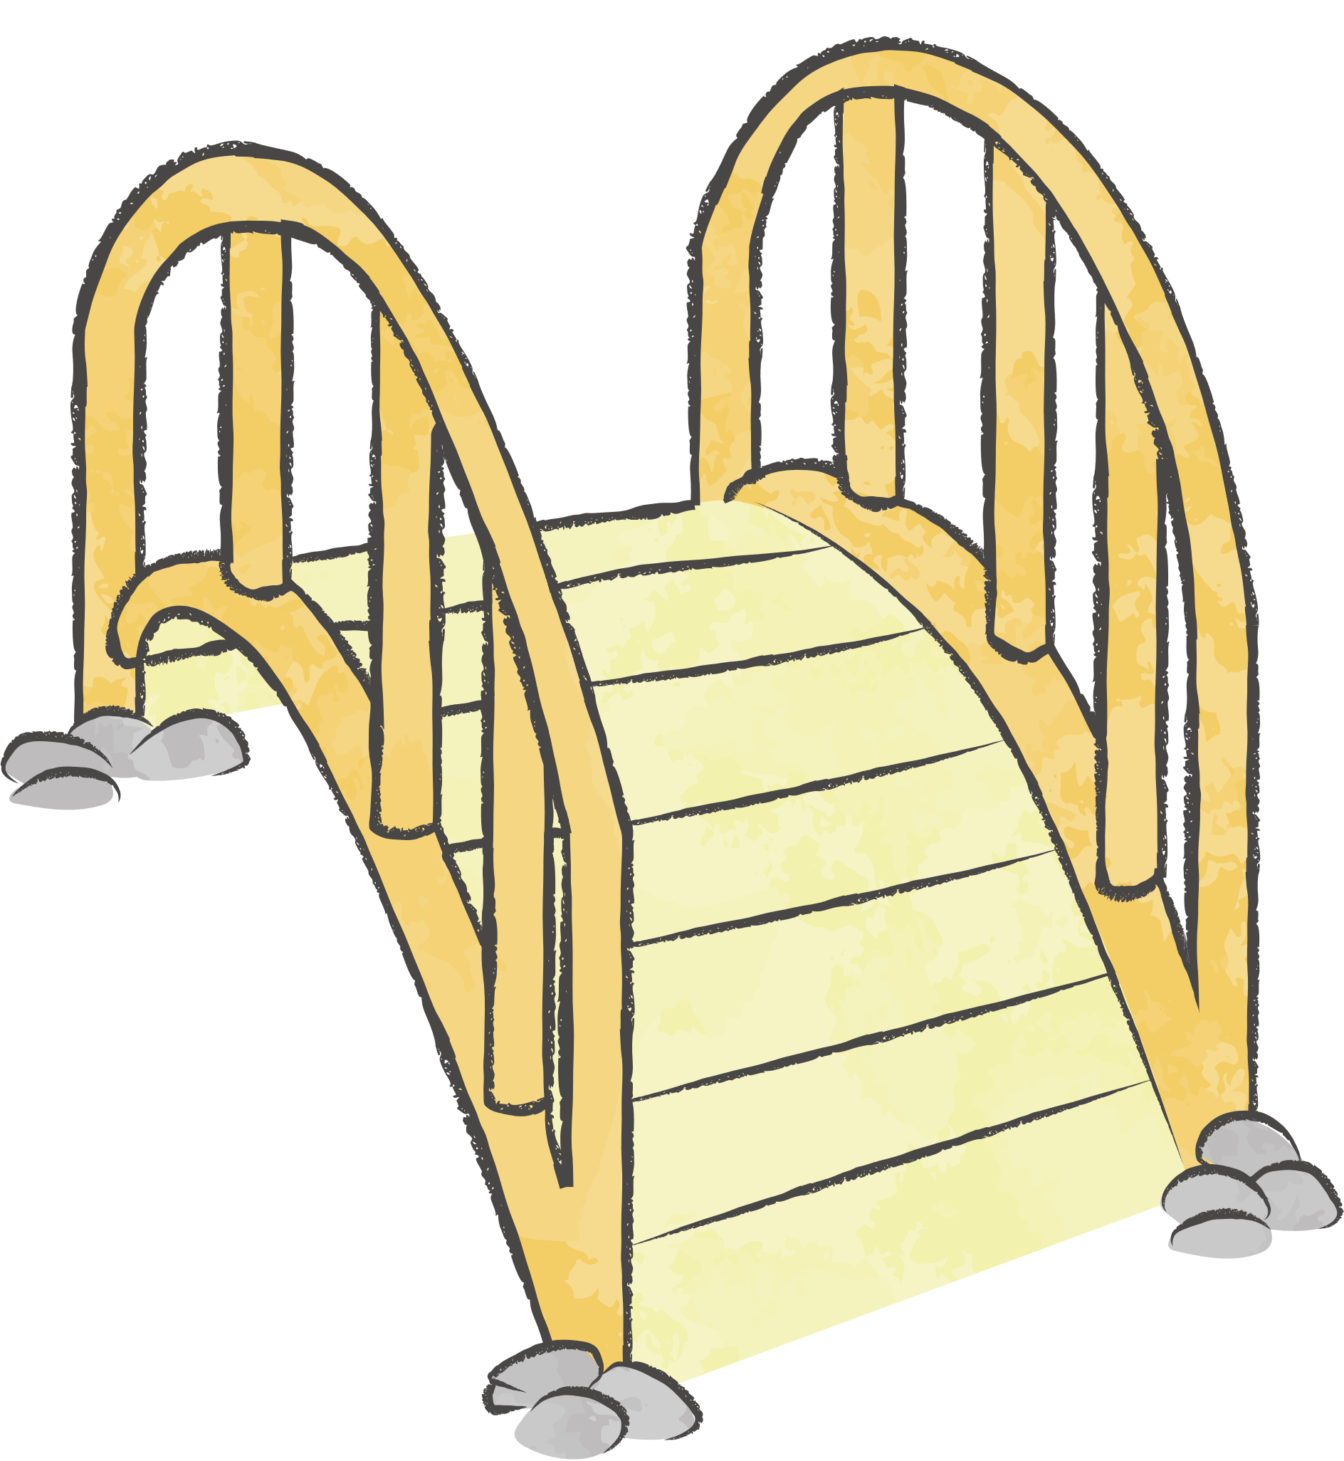
Các em đã bao giờ nhìn thấy một cái cầu chưa? Em nhìn thấy ở đâu?
Theo em, cây cầu dùng để làm gì?
Cây cầu một phương tiện nối liền 2 hay nhiều điểm khác nhau, giúp việc di chuyển giữa các vị trí ấy được dễ dàng hơn.

Slide 8

Ấn để đến trang sách

Slide 9


LUYỆN ĐỌC THÀNH TIẾNG

Slide 10
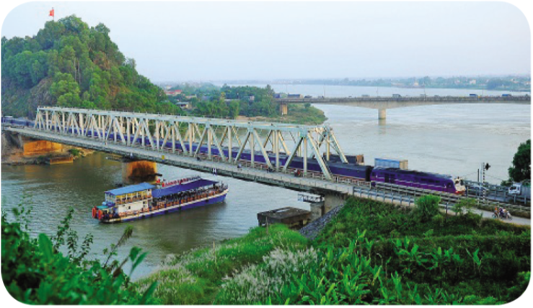
Giọng đọc
Vui vẻ
Tình cảm
Tha thiết
CÁI CẦU
Cha gửi cho con chiếc ảnh cái cầu
Cha vừa bắc xong qua dòng sông sâu
Xe lửa sắp qua, thư cha nói thế
Con cho mẹ xem – con xem hơi lâu.
Yêu hơn, cả cái cầu ao mẹ thường đãi đỗ
Là cái cầu này ảnh chụp xa xa
Mẹ bảo: cầu Hàm Rồng sông Mã
Con cứ gọi: cái cầu của cha.
Những cái cầu ơi, yêu sao yêu ghê
Nhện qua chum nước bắc cầu tơ nhỏ
Con sáo sang sông bắc cầu ngọn gió
Con kiến qua ngòi bắc cầu lá tre.

Slide 11

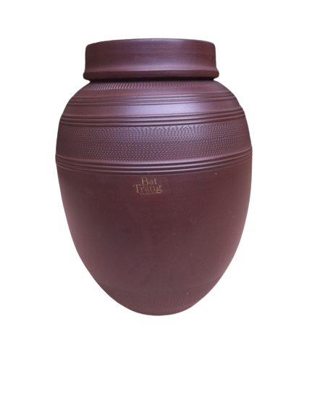
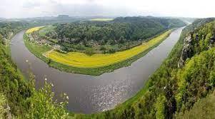
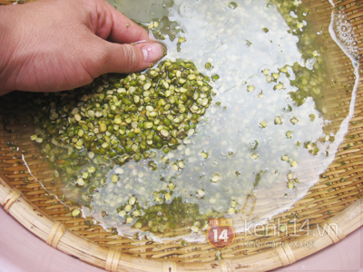
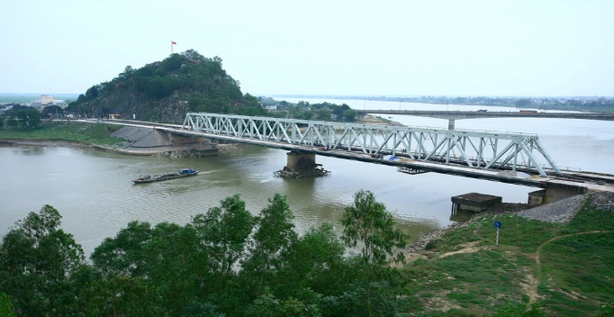
Giải thích từ khó
Yêu ghê
Yêu quá
Đồ dùng đựng bằng đất nung, loại to, miệng tròn, giữa phình ra.
Chum
Dòng nước chảy tự nhiên, thông với sông hoặc đầm, hồ.
Ngòi
Đãi đỗ
Cho đỗ (đậu) đã ngâm nước nóng vào nước để bỏ vỏ, sạn.
Cầu bắc qua sông Mã ở thành phố Thanh Hóa, Thanh Hóa.
Cầu Hàm Rồng

Slide 12

Làm việc nhóm đôi
Luyện đọc bài
Lưu ý:
Ngắt nhịp dòng thơ 8 chữ.
Ngắt nghỉ theo nghĩa.
Lưu ý khi đọc các từ khó.
Cha gửi cho con / chiếc ảnh cái cầu //
Cha vừa bắc xong / qua dòng sông sâu //
Xe lửa sắp qua, / thư cha nói thế //
Con cho mẹ xem - / cho xem hơi lâu. //
Mẹ bảo: / cầu Hàm Rồng sông Mã //
Con cứ gọi: / cái cầu của cha. //

Slide 13
LUYỆN ĐỌC HIỂU

Slide 14

Làm việc nhóm đôi
Các em hãy đọc các câu hỏi sau, làm việc cá nhân trước, sau đó làm việc chung cả nhóm thống nhất đáp án chung và ghi ra khăn trải bàn.
Câu 1: Người cha trong bài thơ làm nghề gì?
Câu 3: Những câu thơ nào cho thấy bạn nhỏ rất yêu chiếc cầu cha làm?
Câu 2: Bức ảnh người cha đã gợi cho bạn nhỏ nghĩ đến những chiếc cầu nào?
Câu 4: Câu thơ nào cho thấy bạn nhỏ rất tự hào về cha?

Slide 15







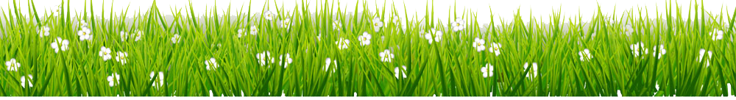
Phần tiếp theo
Thỏ
kiếm
ăn
Notes:
Click vào từng củ cà rốt để mở câu hỏi

Slide 16



Câu 1: Người cha trong bài thơ làm nghề gì?
Nghề xây dựng cầu.
Notes:
Click vào con thỏ để quay trở lại màn chính

Slide 17
Câu 2: Bức ảnh người cha đã gợi cho bạn nhỏ nghĩ đến những chiếc cầu nào?
Chiếc cầu gió đưa con sáo sang sông.
Chiếc cầu tơ nhỏ đáng yêu của nhện bắc qua chum nước.
Chiếc cầu lá tre đưa kiến vượt qua ngòi.
Chiếc cầu ở ao mẹ thường đãi đỗ.
Notes:
Click vào con thỏ để quay trở lại màn chính

Slide 18
Câu 3: Những câu thơ nào cho thấy bạn nhỏ rất yêu chiếc cầu cha làm?
Yêu hơn, cả cái cầu ao mẹ thường đãi đỗ
Là cái cầu này ảnh chụp xa xa.
Notes:
Click vào con thỏ để quay trở lại màn chính

Slide 19
Câu 4: Câu thơ nào cho thấy
bạn nhỏ rất tự hào về cha?
Mẹ bảo: cầu Hàm Rồng sông Mã
Con cứ gọi: cái cầu của cha.
Notes:
Click vào con thỏ để quay trở lại màn chính

Slide 20

Nội dung chính
Bài thơ thể hiện tình yêu và niềm tự hào của một bạn nhỏ về người cha và chiếc cầu mà cha vừa bắc qua dòng sông sâu.
Qua bài thơ, các em:
Biết chia sẻ với tình yêu và niềm tự hào của bạn nhỏ.
Biết trân trọng thành quả lao động sáng tạo của những người đã làm nên chiếc cầu.

Slide 21

Ấn để đến trang sách

Slide 22

01
Tìm từ có nghĩa trái ngược nhau
Xếp các từ ngữ dưới đây thành các cặp từ có nghĩa trái ngược nhau:
a) sâu
1) gần
b) lâu
2) nông
c) nhỏ
3) mau
d) xa
4) to

Slide 23
02
Đặt câu
Đặt câu với một từ trong bài tập trên:
Ví dụ:
Hồ nước bên cạnh nhà em rất sâu, nên bố mẹ không cho em lại gần đó chơi.
Em rất mong mau chóng đến ngày sinh nhật của mình.
Chủm vải này thật nhỏ.
Bố em đang đi làm xa, rất ít khi về nhà.

Slide 24

03
Học thuộc lòng hai khổ thơ cuối
Các em hãy cùng nhau học thuộc lòng hai khổ thơ cuối nhé!
Những cái cầu ơi, yêu sao yêu ghê
Nhện qua chum nước bắc cầu tơ nhỏ
Con sáo sang sông bắc cầu ngọn gió
Con kiến qua ngòi bắc cầu lá tre.
Yêu hơn, cả cái cầu ao mẹ thường đãi đỗ
Là cái cầu này ảnh chụp xa xa
Mẹ bảo: cầu Hàm Rồng sông Mã
Con cứ gọi: cái cầu của cha.

Slide 25

Ấn để đến trang sách

Slide 26





Ôn tập lại
nội dung của bài học
Làm đầy đủ
các bài tập
Chuẩn bị bài:
Bài viết 2: Tả đồ vật

Slide 27


Slide 28


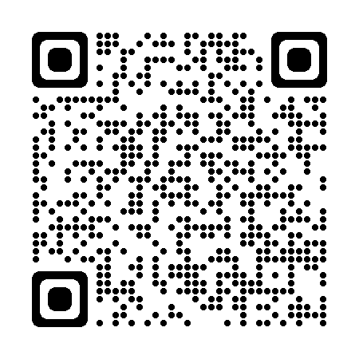
Để kết nối cộng đồng giáo viên và nhận thêm nhiều tài liệu giảng dạy,
mời quý thầy cô tham gia Group Facebook
theo đường link:
Hoc10 – Đồng hành cùng giáo viên tiểu học
Hoặc truy cập qua QR code

